Slide 1
MÓDULO DE MATERIALES - SIAGIE
Área de Gestión Institucional
Beatriz Quispe Diaz-Responsable de SIAGIE

Slide 2
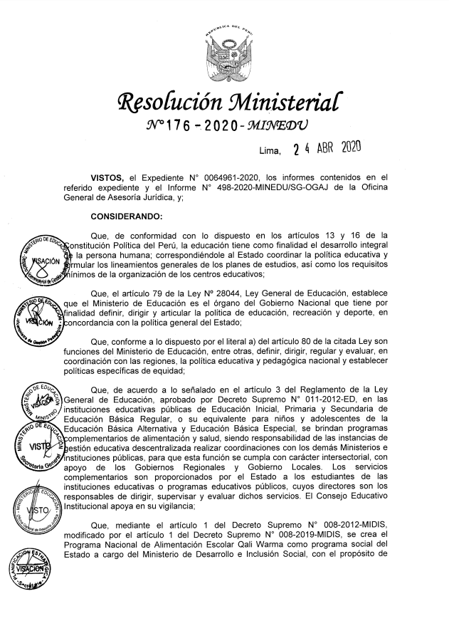
Marco Normativo.
Resolución Ministerial N° 176-2020-MINEDU
Se aprobó las Orientaciones para la entrega de los cuadernos de trabajo a las familias de los estudiantes de los programas no escolarizados de ciclo II y de las instituciones educativas públicas de Educación Básica Regular, durante la prestación no presencial del servicio educativo del año escolar 2020.

Slide 3
MÓDULO DE MATERIALES - SIAGIE
Propósito
Permitir el registro y la asignación del material educativo al estudiante.
Alcance
El registro del material recibido por el director de la IE.
La asignación del material educativo por sección.
La asignación de material al docente y estudiantes.
Material educativo recibido por el tutor y profesores.

Slide 4
MÓDULO DE MATERIALES
Recepción y asignación por Sección
(Rol: Director)
Registrar el material educativo recibido en la institución educativa.
Asignar el material educativo por sección.
Asignar el material educativo al Profesor.
Asignar el material educativo al estudiante
Recepción y asignación por alumno
(Rol: Tutor)
Registrar el material educativo asignado.
Asignar el material educativo al estudiante
Recepción de material por el Profesor
(Rol: Docente)
Registrar la recepción del material educativo asignado.
Enviar alerta al Director cuando el material asignado no ha sido entregado.

Slide 5
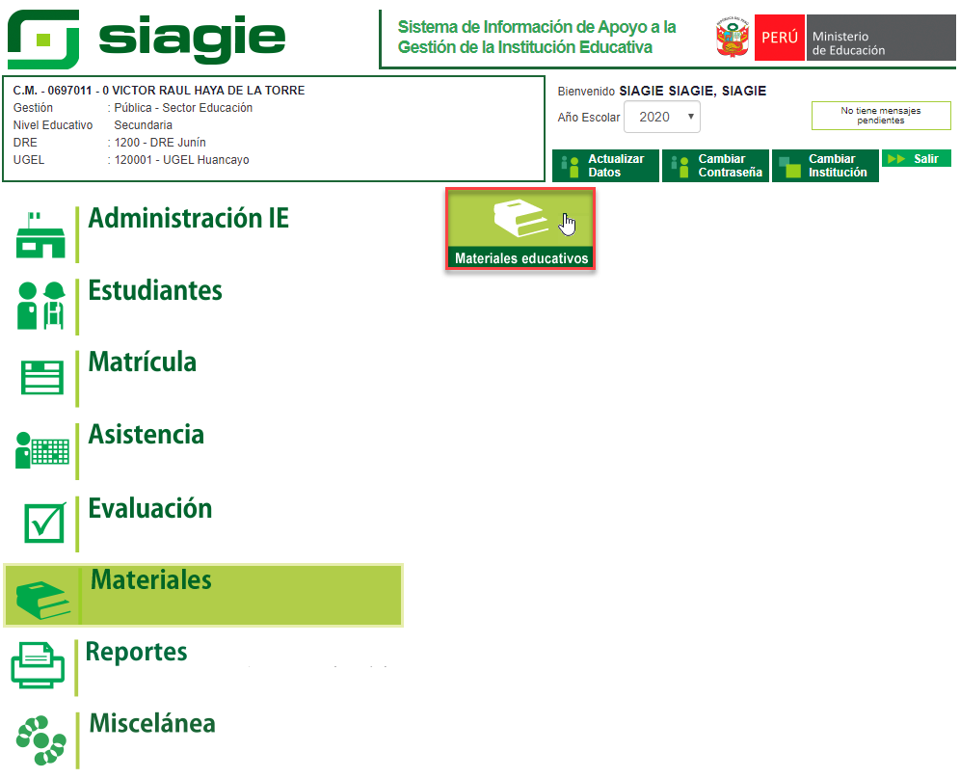
INGRESO AL MÓDULO DE MATERIALES Para acceder al módulo de materiales, ingrese mediante la siguiente ruta: 1. Materiales -> 2. Materiales educativos.
2
1

Slide 6
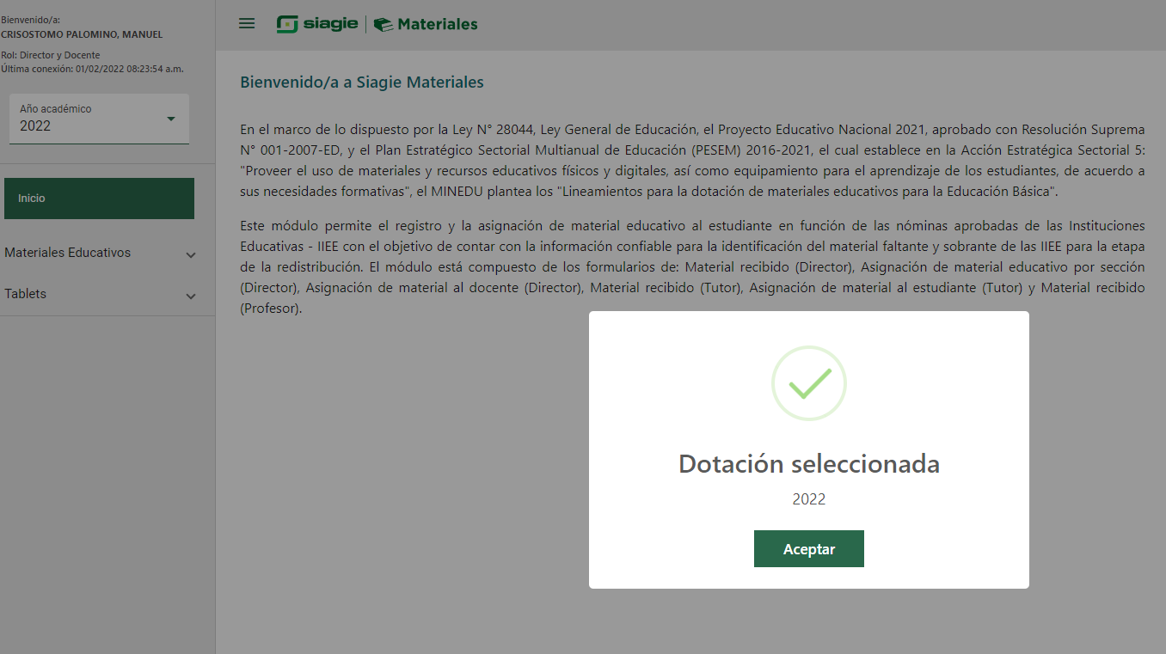
Al ingresar al sub módulo “Material Educativo”, el sistema muestra una ventana con la dotación de material educativo del año seleccionado, de clic en el botón “Aceptar”.
1

Slide 7
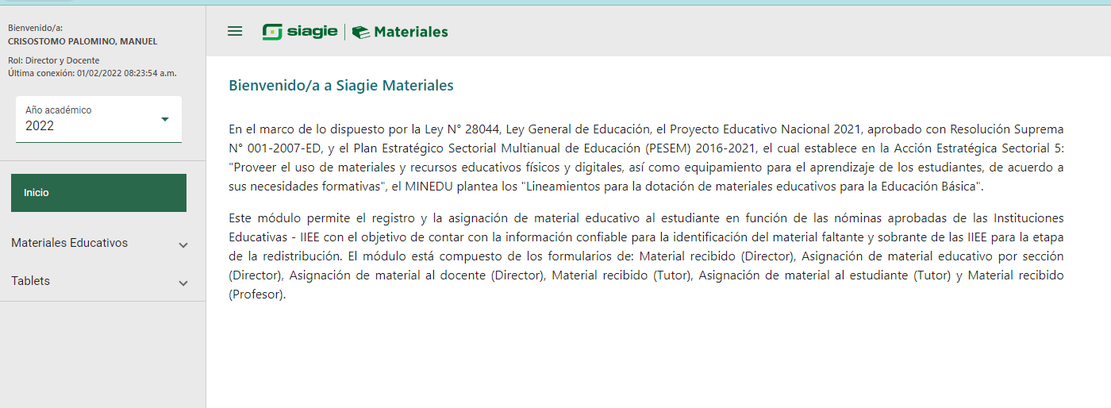
Para seleccionar las opciones clic en Materiales educativos y despliega las opciones

Slide 8
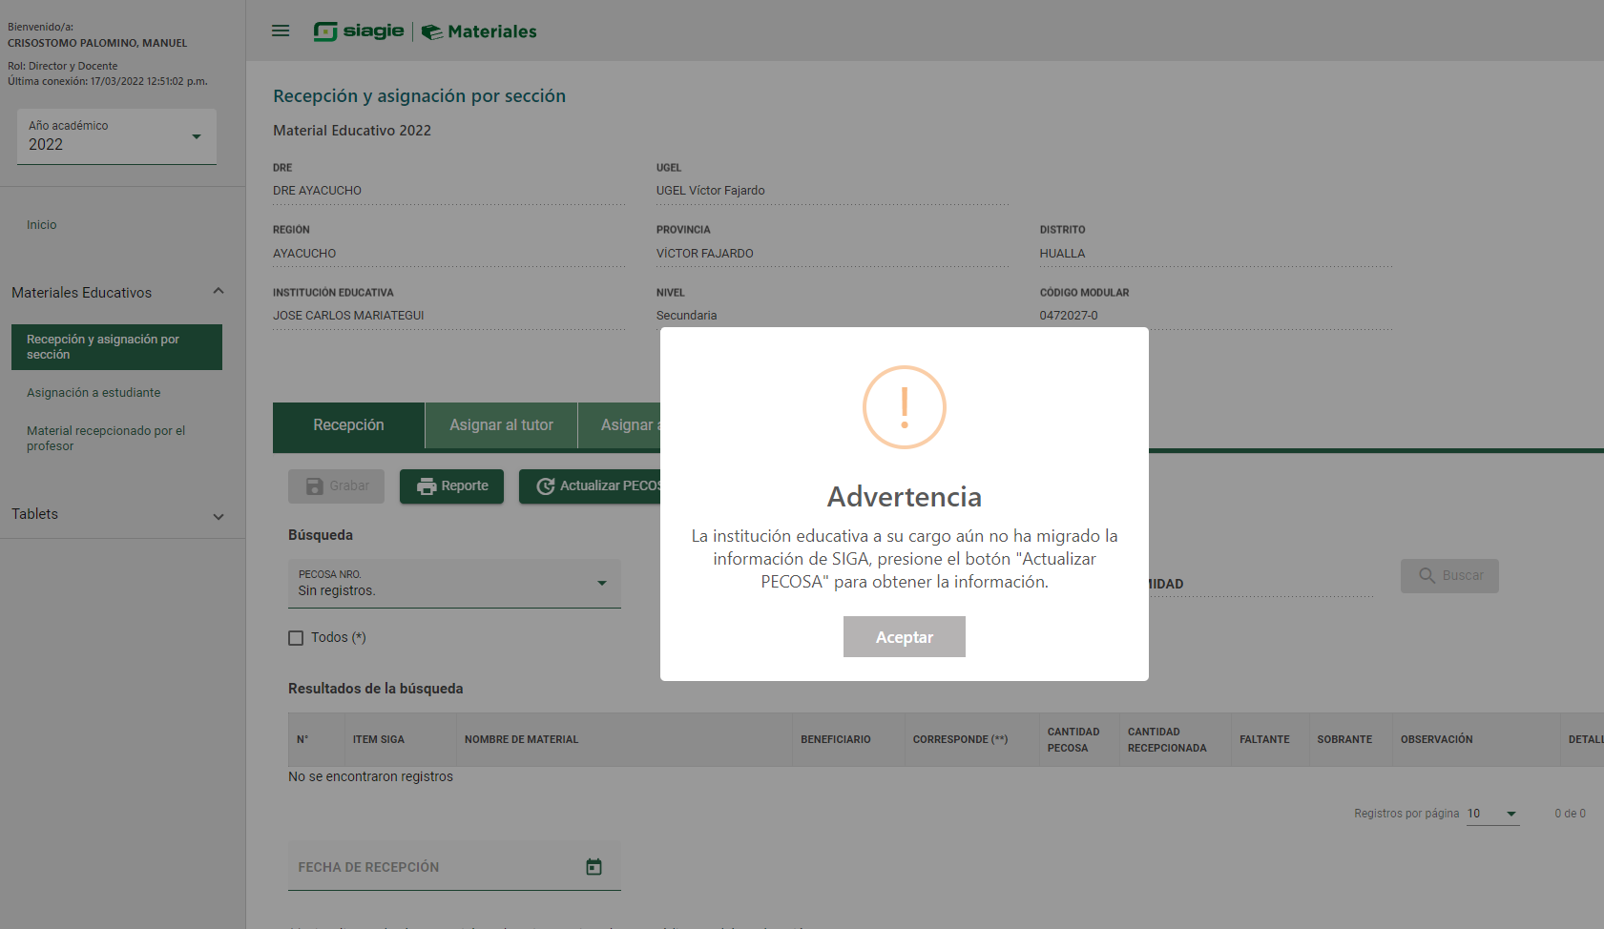
1. ROL DE DIRECTOR El Sistema muestra los apellidos y nombres del director, el rol que cumple en la institución educativa y la opción “Recepción y asignación por sección”.
Al ingresar a la opción “Recepción y asignación por sección”, el sistema muestra las siguientes opciones:
Material recepcionado
Material para asignar por sección
Material asignado al
1
2

Slide 9
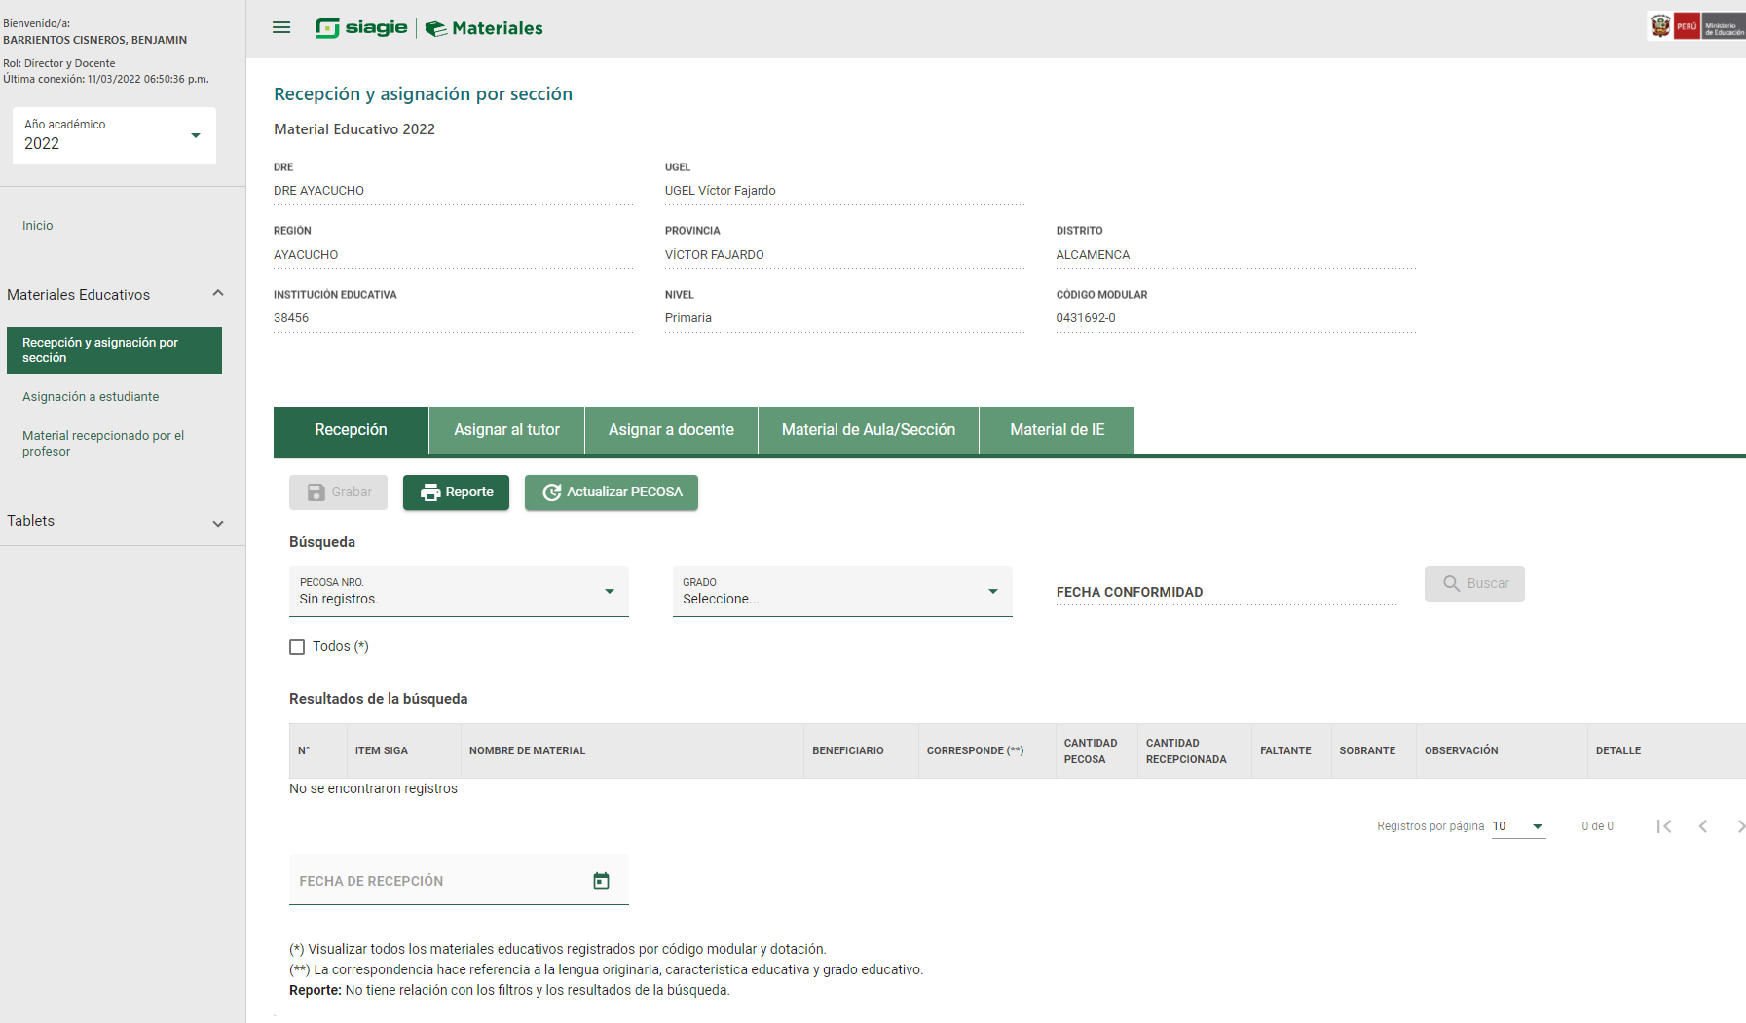
Clic en actualizar PECOSA para que se muestre todas las pecosas.
1
1

Slide 10
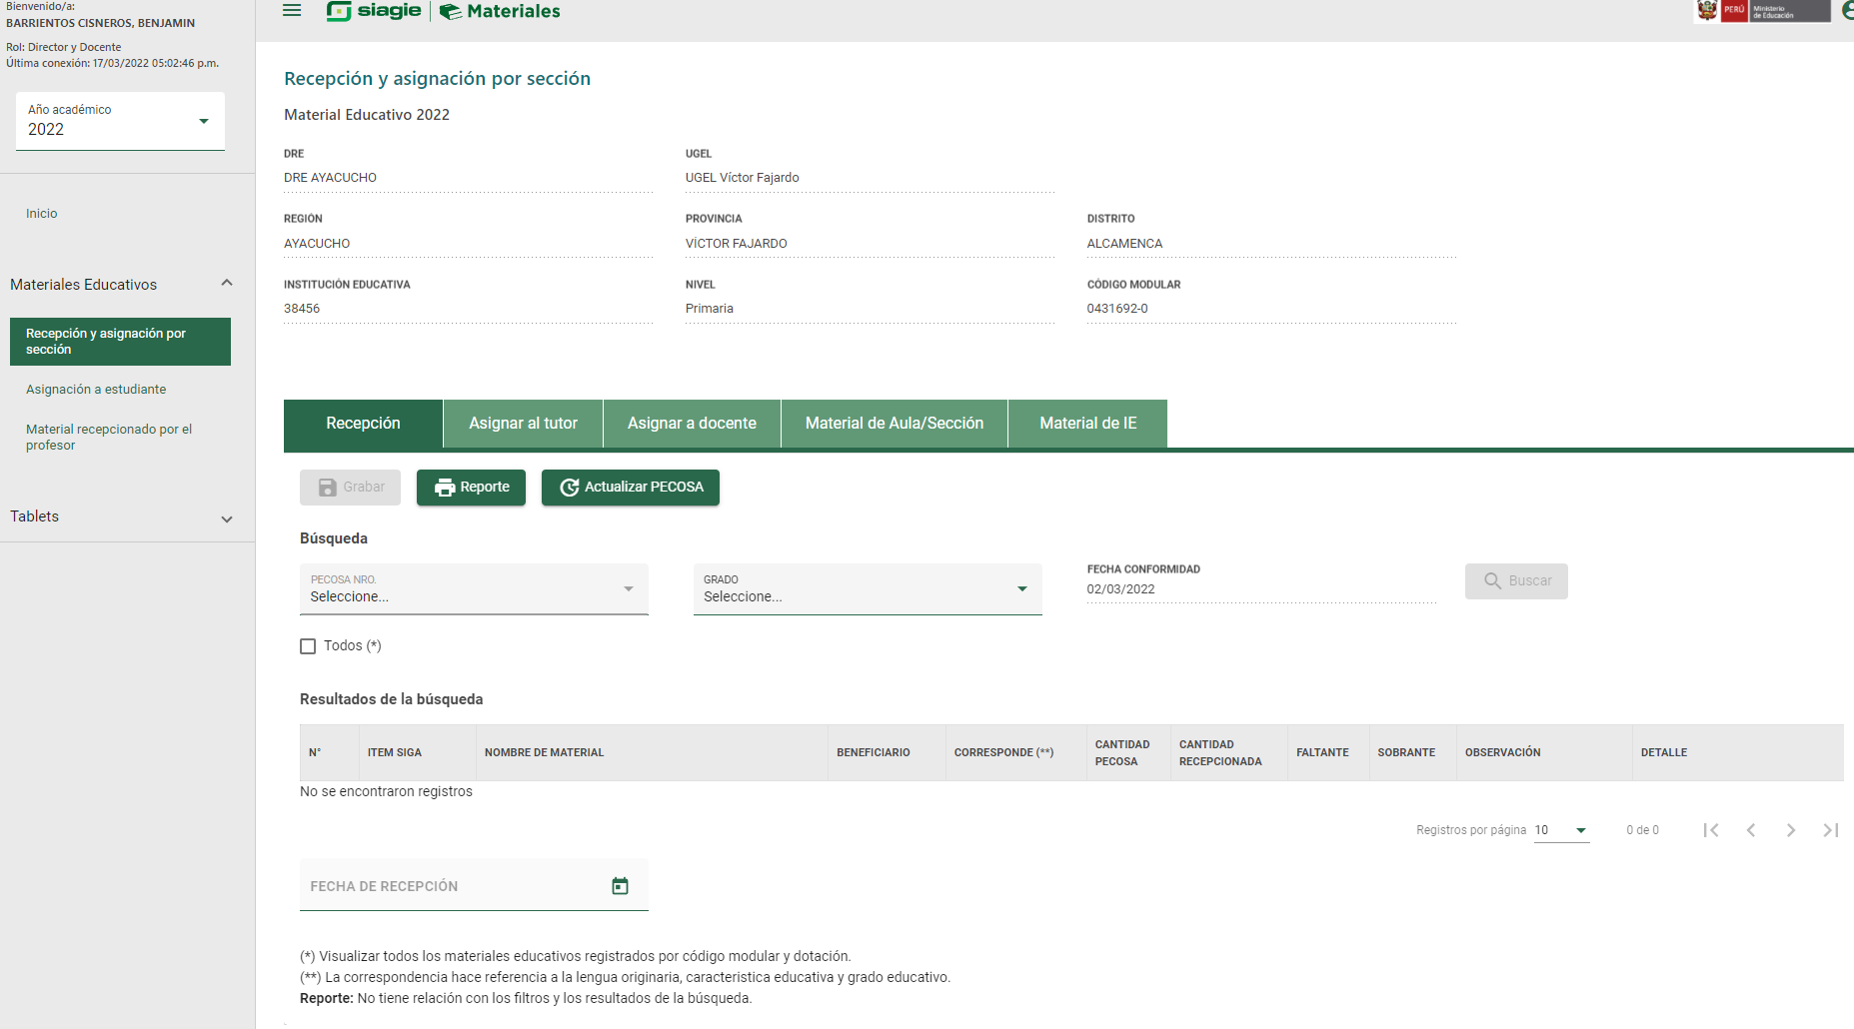
1. ROL DE DIRECTOR (Usuario Director) El Sistema muestra los apellidos y nombres del director, el rol que cumple en la institución educativa y la opción “Recepción y asignación por sección”
Al ingresar a la opción “Recepción y asignación por sección”, el sistema muestra las siguientes opciones:
Recepción
Asignar al tutor
Asignar al docente
Material de aula/sección
Material IE
A
B
C
D
E

Slide 11
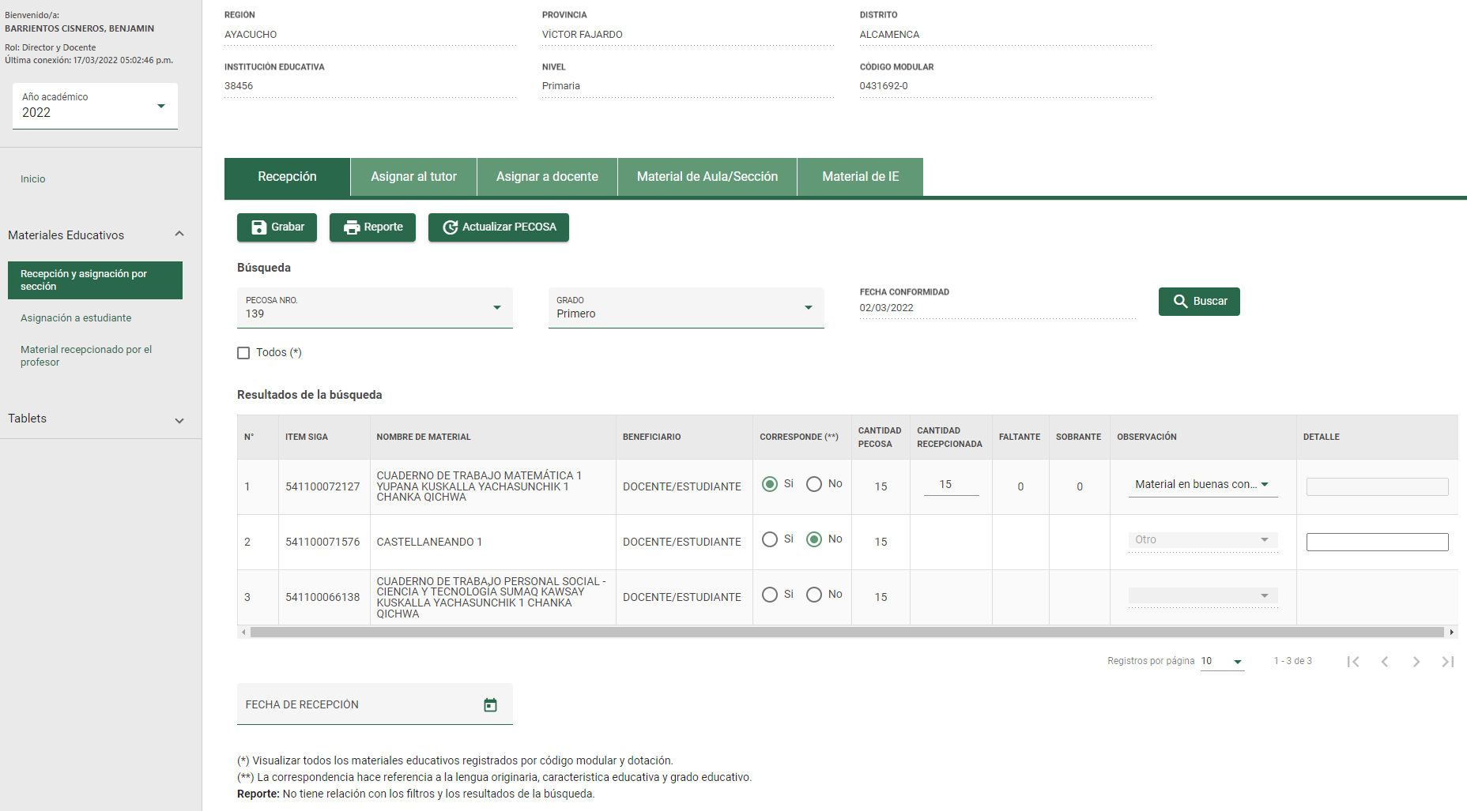
A. La recepción Permite validar en el sistema la cantidad de material recibido por cada PECOSA. Para verificar los materiales educativos asignados a la institución educativa seleccione 1. Recepcion 2.el número de PECOSA,3.GRADO y 4. clic en el botón “Buscar”.
1
7
3
4
2
5
()
6
Como resultado de la búsqueda el sistema muestra la relación de materiales educativos asignados por grado, en el cual deberá marcar 5. si o no según sea el caso en caso de poner no registre el () detalle y 6. ingrese fecha de recepción y de clic en el botón 7. “Grabar”

Slide 12
Luego de grabar el sistema muestra el siguiente mensaje: “Proceso exitoso registros guardados”. De clic en el botón “Aceptar”.

Slide 13
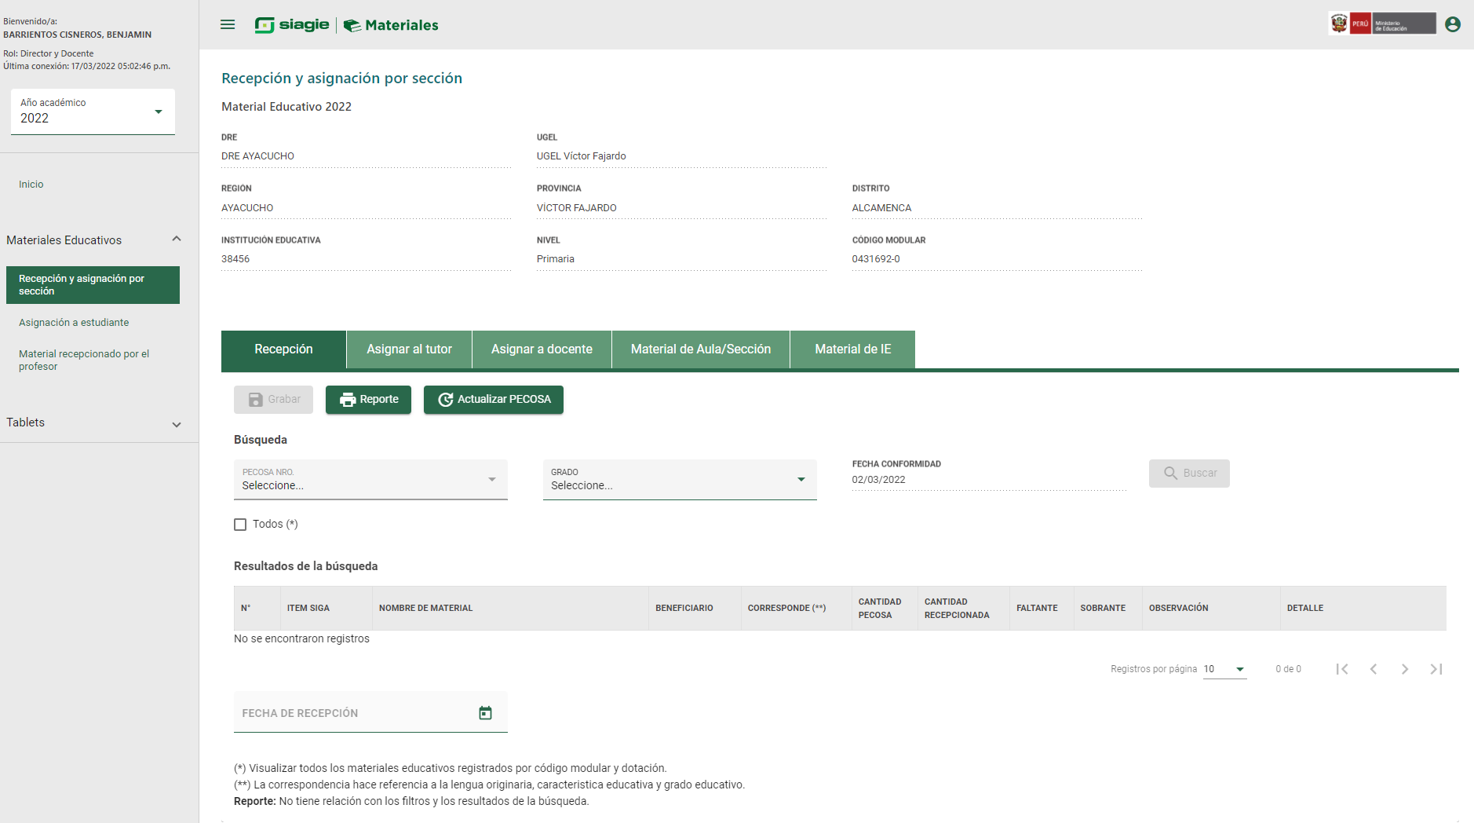
Reporte de material Esta opción permite descargar el reporte del material recepcionado, de clic en el botón “Reporte”.
1
El sistema descarga en formato Excel la relación de material educativo recepcionado

Slide 14
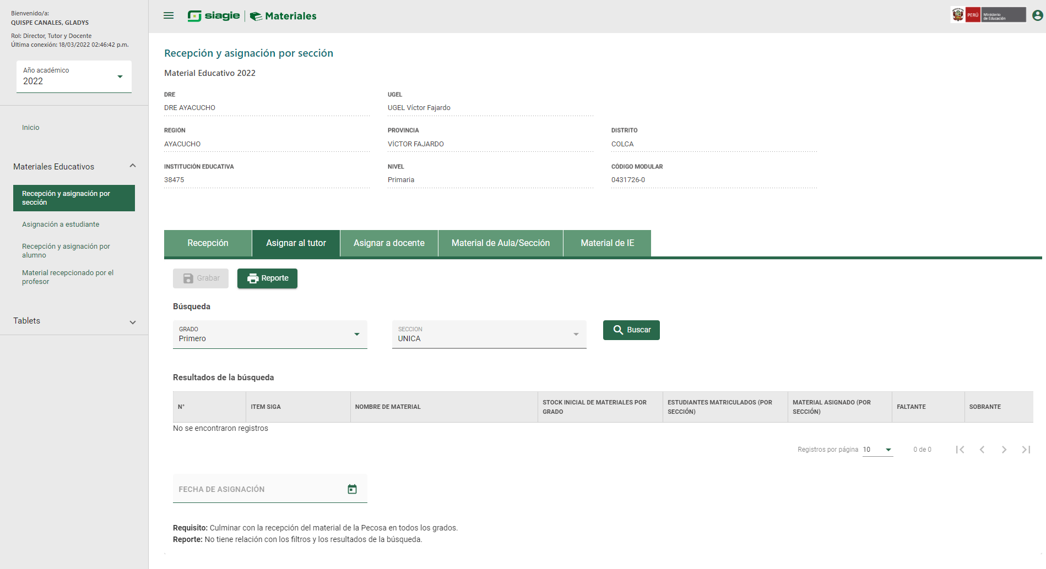
B. Asignar al tutor Para asignar material educativo a los estudiantes matriculados en una sección de la institución educativa seleccione 1. asignar al tutor, 2. GRADO, 3. SECCIÓN y 4. de clic en el botón “Buscar”. Finalmente asigne el material por sección de acuerdo a la matricula.
1
2
3
4

Slide 15
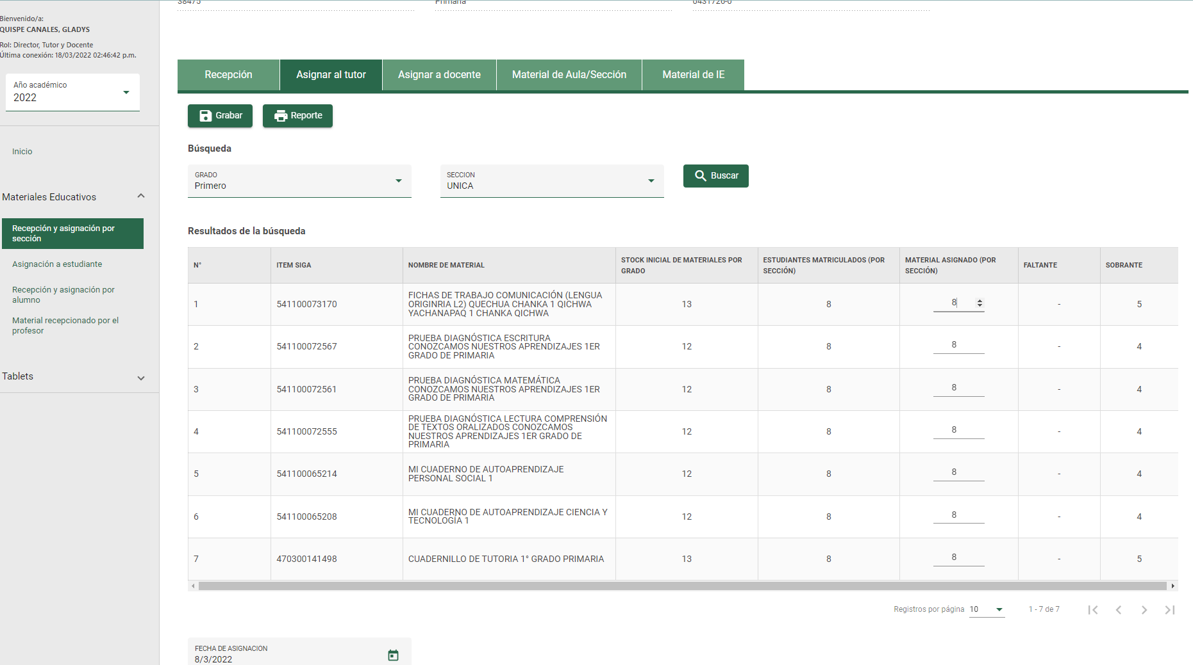
1. Asigne el material por sección de acuerdo a la matricula, 2. Registre fecha de asignación y 3. de clic en el botón “Grabar”.
3
1
2

Slide 16
Luego de grabar el sistema muestra el siguiente mensaje: “Proceso exitoso registros guardados”. De clic en el botón “Aceptar”.

Slide 17
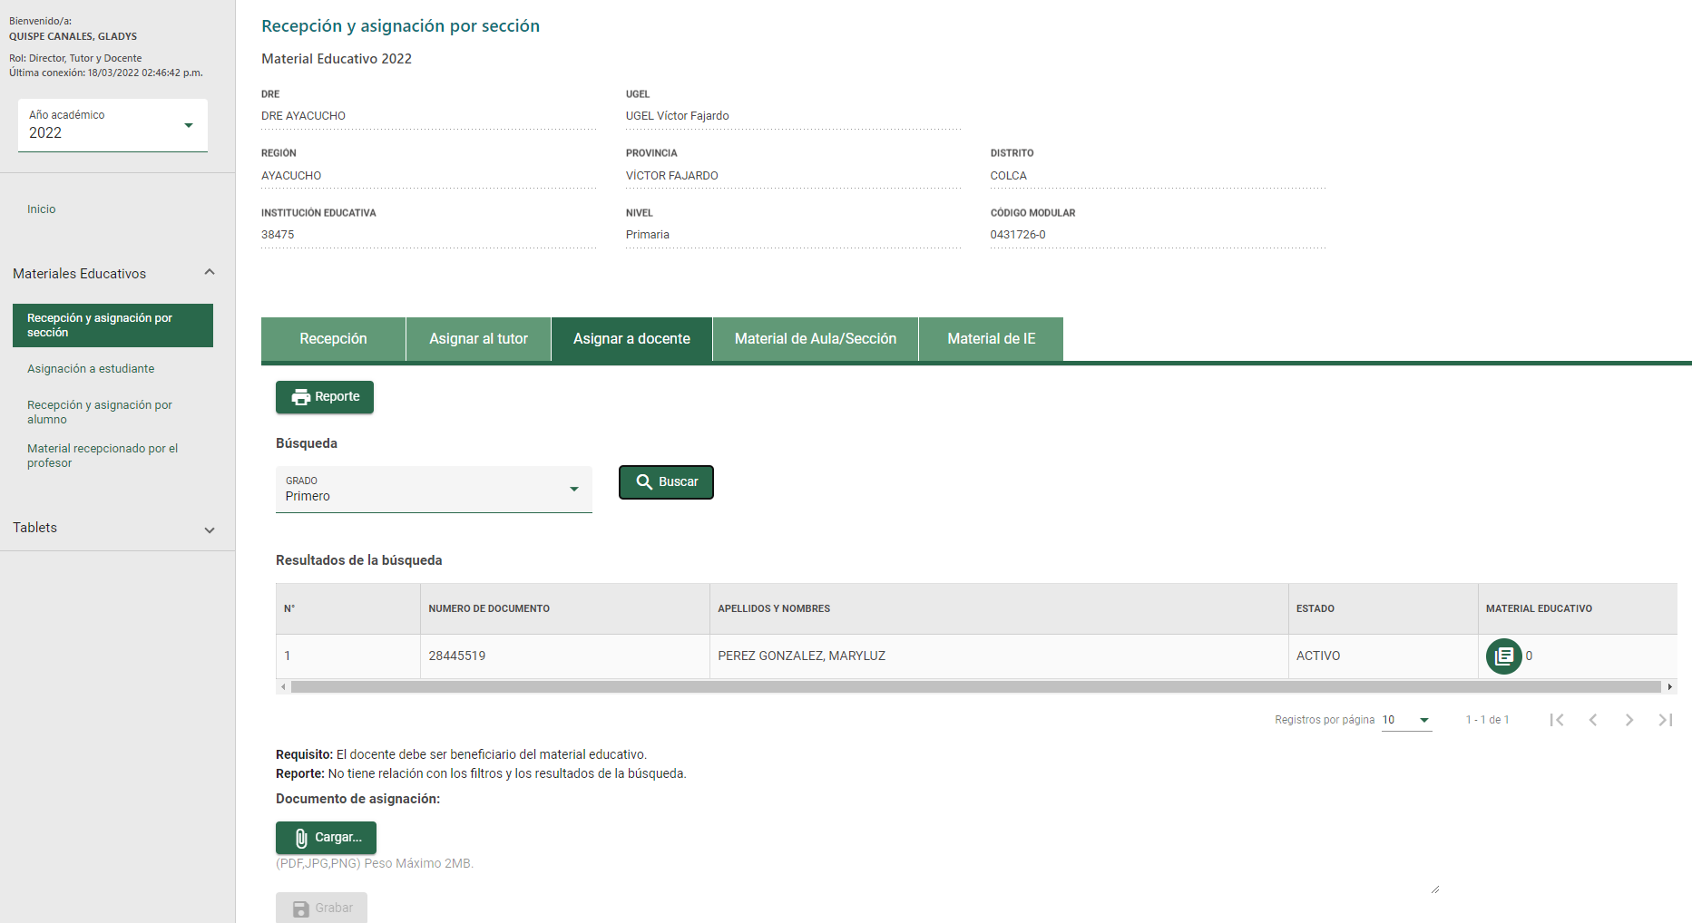
C. Asignar a docente Para asignar el material educativo al profesor, seleccione1. Asignar a docente, 2. GRADO y de clic en el botón 3. “Buscar”.
El sistema muestra el resultado de la búsqueda y 4. clic en el icono
1
2
3
4

Slide 18
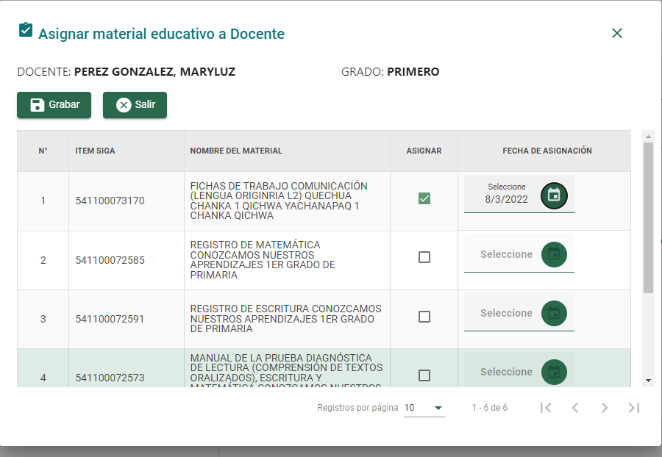
Al ingresar a la opción “Asignar materiales a profesor”, el sistema muestra la relación de profesores asociados al grado, seleccione uno o más profesores a los que se le asignará el material educativo para ello seleccione 1. el material a asignar 2. registre la fecha y 3. haga clic en el botón “Grabar”.
3
1
2

Slide 19
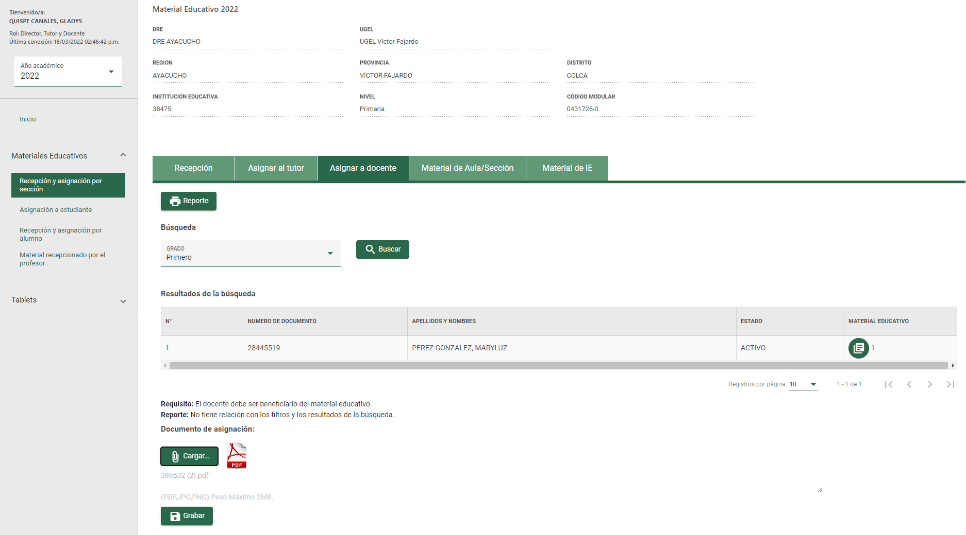
Finalmente carga la evidencia de la entrega del material educativo a docente 1. clic en cargar y seleccione el archivo y 2. en grabar
1
2

Slide 20
Luego de grabar el sistema muestra el siguiente mensaje: “Proceso exitoso registros guardados”. De clic en el botón “Aceptar”.

Slide 21
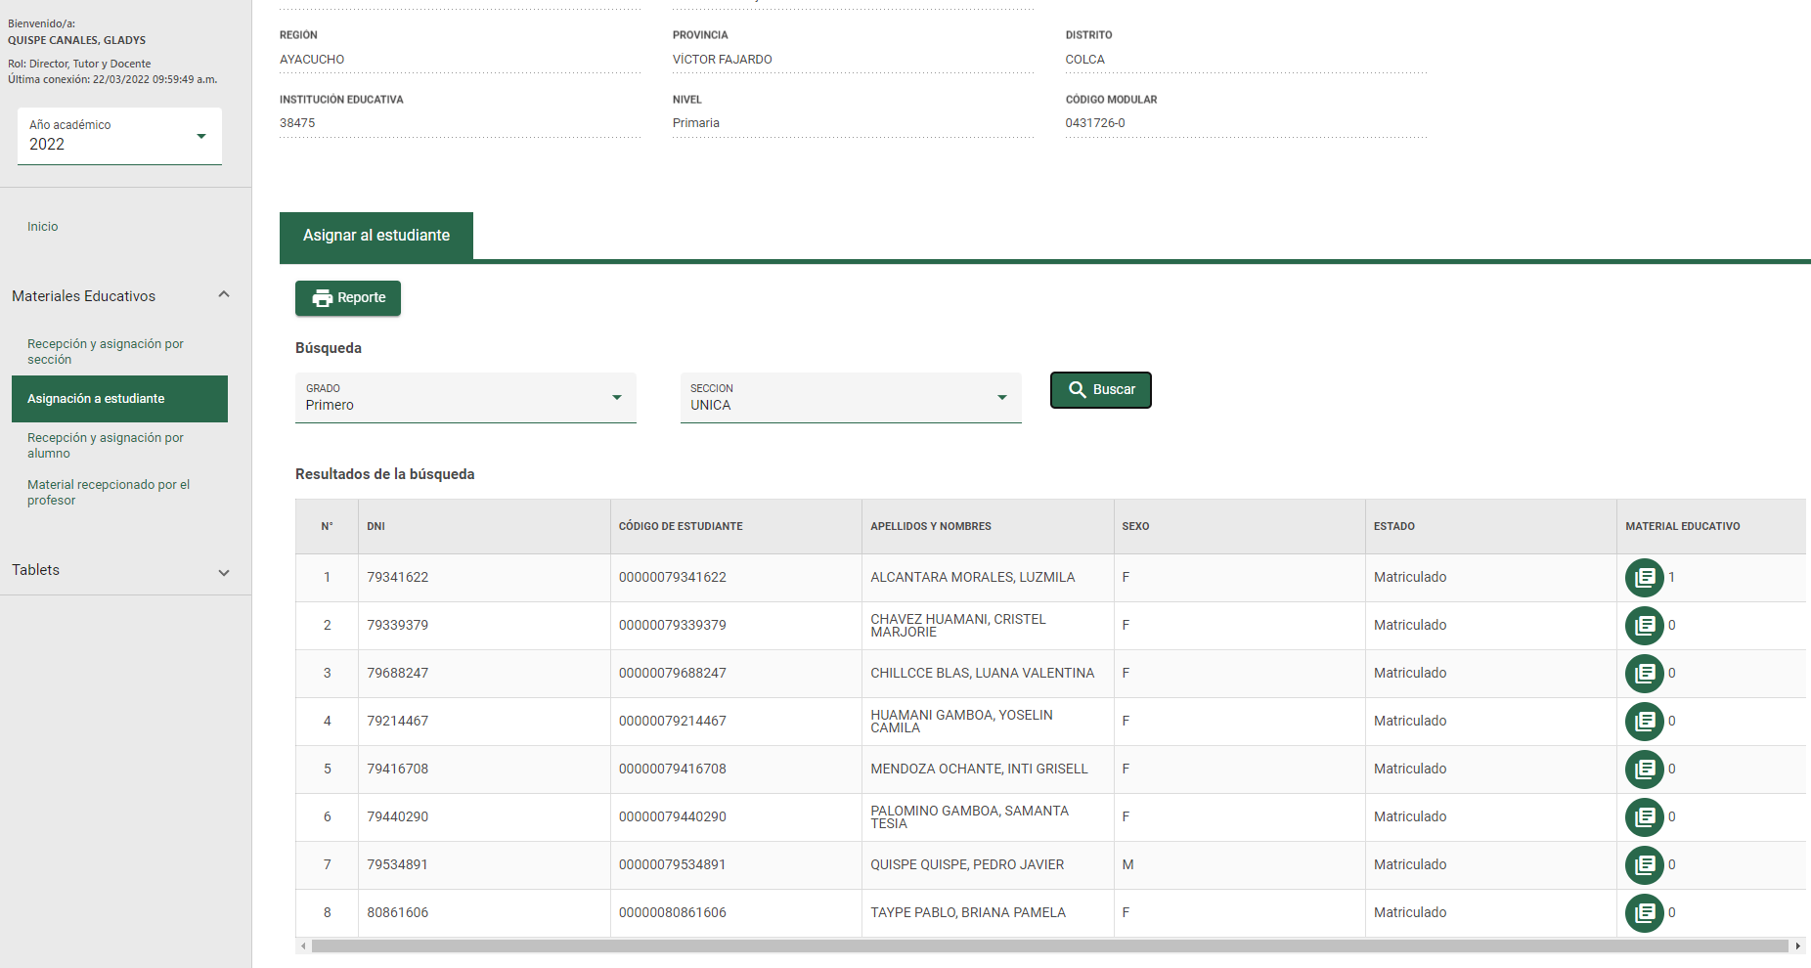
B. Material para asignar por estudiantes Para asignar material educativo a los estudiantes matriculados seleccione 1. Recepción a estudiante, 2. Asignar a estudiante, 3. grado, 4. sección, 5. Buscar a continuación mostrara la lista de los estudiantes matriculados clic en el icono
2
1
3
4
5
6

Slide 22
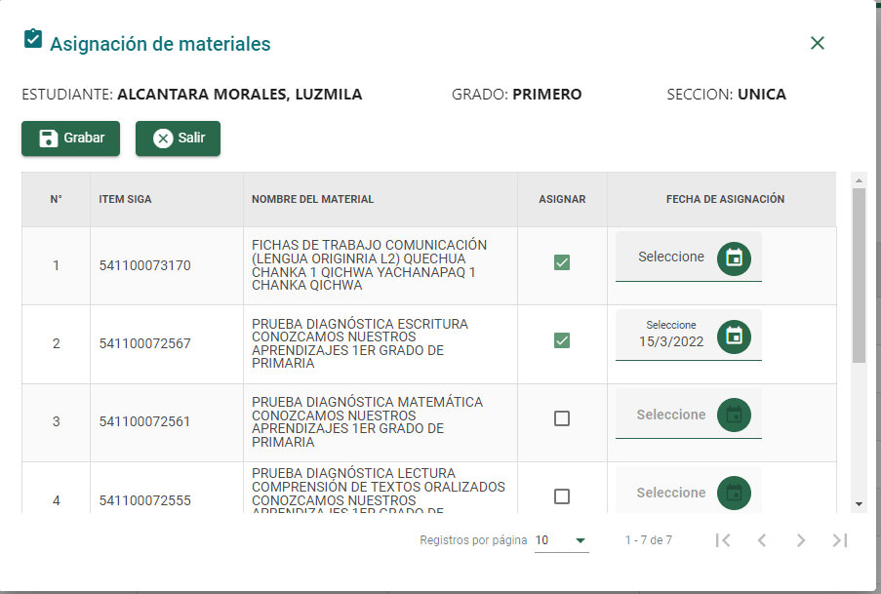
El sistema muestra la relación de materiales asignar, 1.marque los materiales educativos entregados al estudiante, 2. registre la fecha de entrega de materiales y de clic en el botón “Grabar”.
3
2
1

Slide 23
Luego de grabar el sistema muestra el siguiente mensaje: “Proceso exitoso registros guardados”. De clic en el botón “Aceptar”.

Slide 24
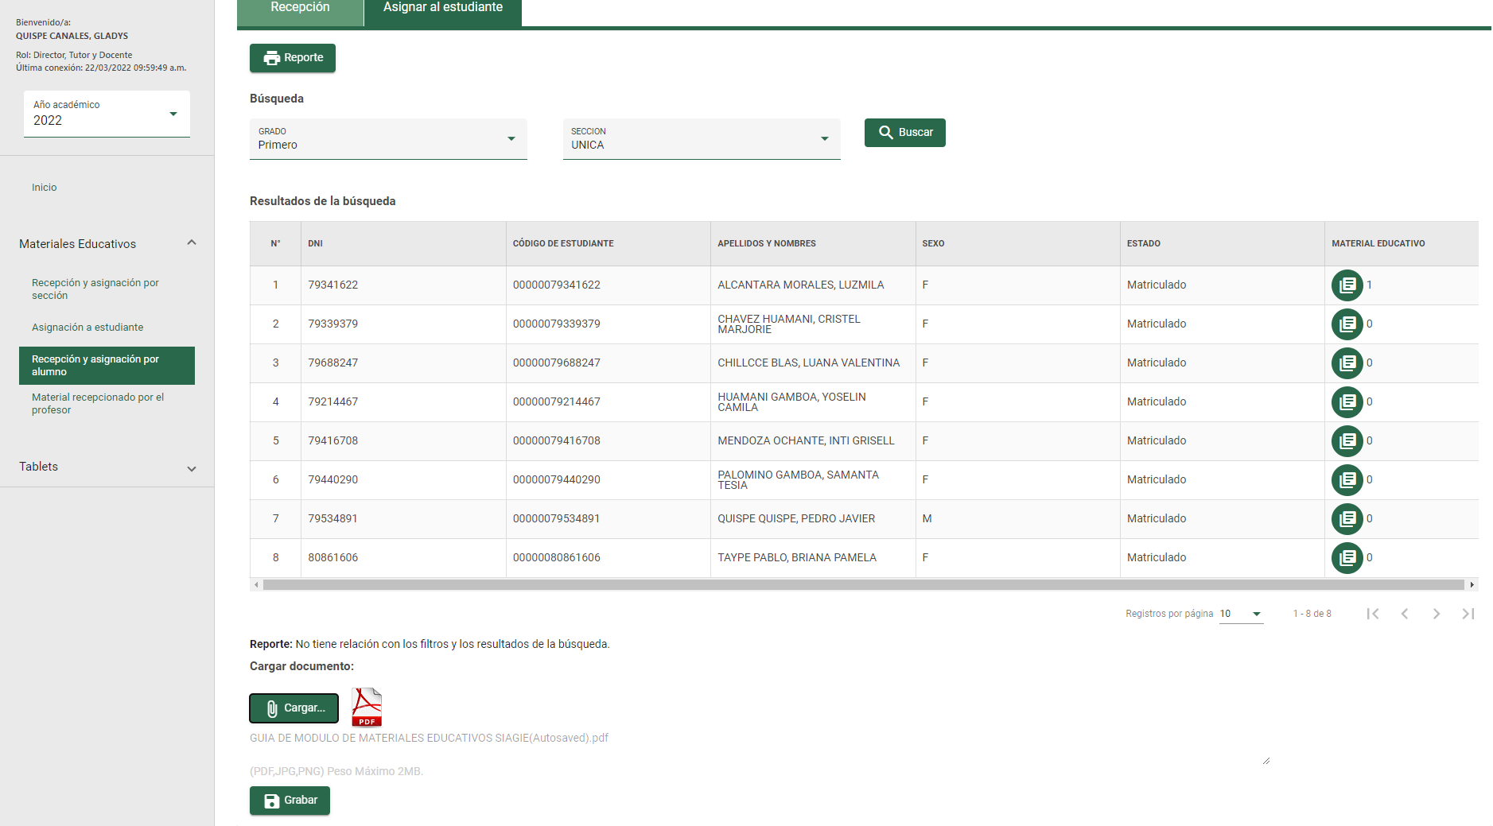
Finalmente carga la evidencia de la entrega del material educativo a docente 1. clic en cargar y seleccione el archivo y 2. en Grabar
1
2

Slide 25
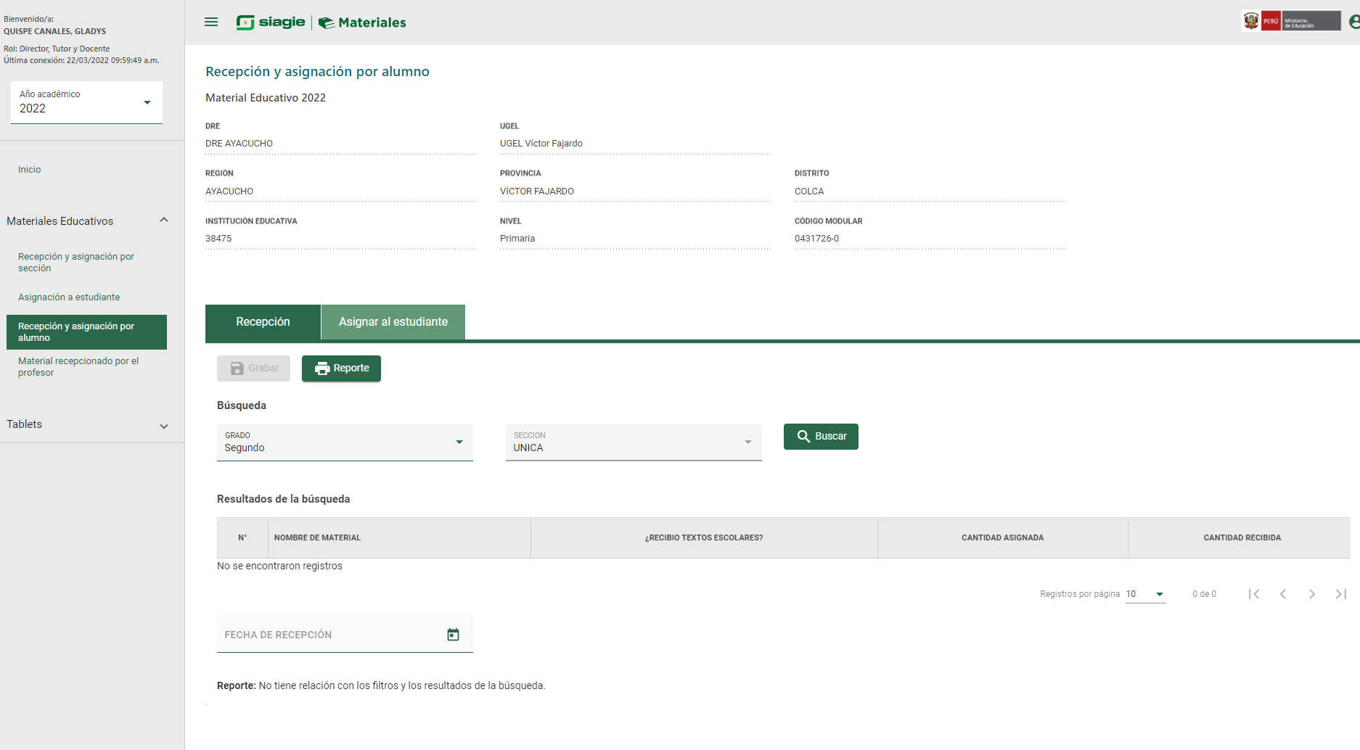
2. ROL DE TUTOR (Usuario Docente)El sistema muestra el apellido y nombre del tutor, el rol que cumple en la institución
A. Material recepcionado por el tutor
Al ingresar a la opción 1. “Recepción y asignación por alumno”, 2. recepción, 3. grado, 4. sección y 5. Buscar.
1
2
4
5
3

Slide 26
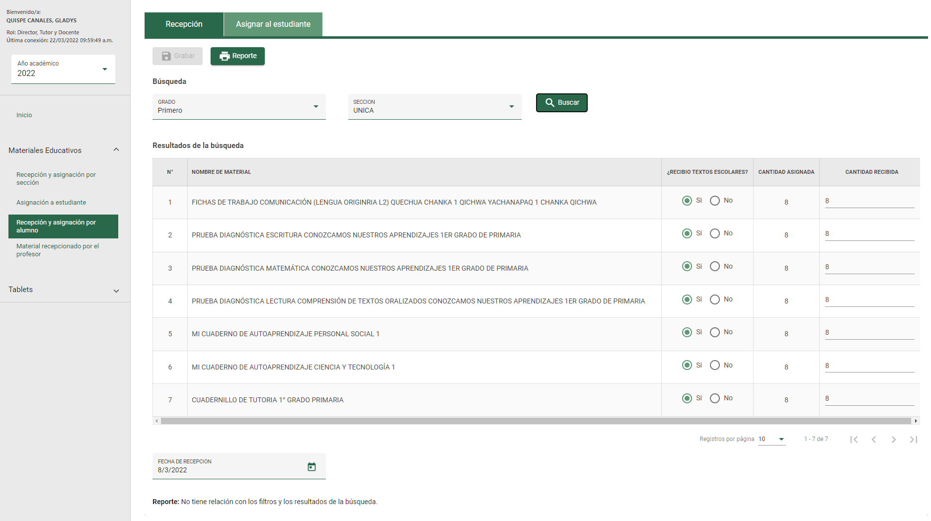
Para realizar la asignación de materiales a los estudiantes por el tutor, 1. marque si o no , 2 registre la fecha de asignación de material al estudiante y 3. Grabar
3
1
2

Slide 27
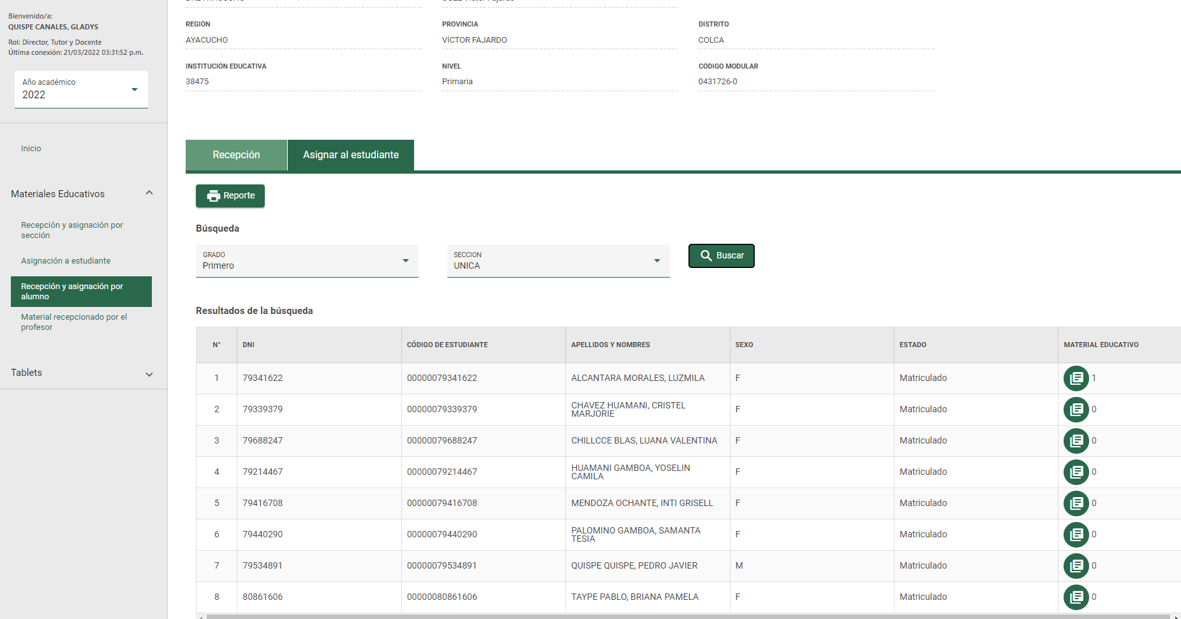
B. Material para asignar por estudiantes Para asignar material educativo a los estudiantes matriculados seleccione 1. Recepción y asignación por alumno, 2. Asignar a estudiante, 3. grado, 4. sección, 5 Buscar a continuación mostrara la lista de los estudiantes matriculados clic en el icono
2
4
5
3
1
6

Slide 28
El sistema muestra la relación de materiales asignar, 1.marque los materiales educativos entregados al estudiante, 2. registre la fecha de entraga de materiales y de clic en el botón “Grabar”.
3
2
1

Slide 29
Luego de grabar el sistema muestra el siguiente mensaje: “Proceso exitoso registros guardados”. De clic en el botón “OK”.

Slide 30
Finalmente carga la evidencia de la entrega del material educativo a docente 1. clic en cargar y seleccione el archivo y 2. en Grabar
1
2

Slide 31
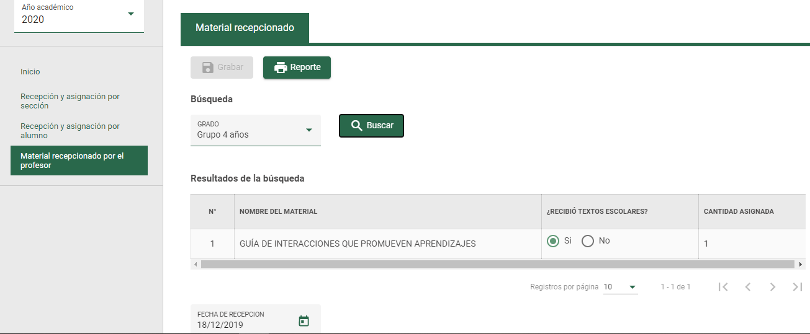
3. ROL DOCENTE
A. Material recepcionado Para verificar los materiales educativos recibidos por el profesor seleccione GRADO y de clic en el botón “Buscar”. Ingrese la fecha de recepción y de clic en el botón “Grabar”.
5
2
1
3
4

Slide 32
Gracias

